Slide 1
KEPEMIMPINAN DALAM PELAYANAN KEBIDANAN
ASMAH SUKARTA,S.ST.,M,Kes

Slide 2
PENGERTIAN
Kepemimpinan adalah suatu proses yang mempengaruhi aktifitas seseorang atau sekelompok orang untuk mau berbuat dan mencapai tujuan tertentu yang telah ditetapkan (Stogdill).
Kepemimpinan adalah perpaduan berbagai perilaku yang dimiliki seseorang sehingga orang tersebut mempunyai kemampuan untuk mendorong orang lain bersedia dan dapat menyelesaikan tugas – tugas tertentu yang dipercayakan kepadanya ( Ordway Tead ).

Slide 3
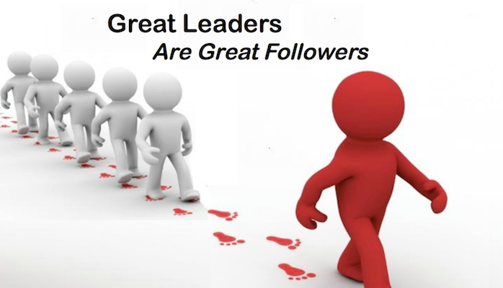
Dapat dipahami dari BEBERAPA PENGERTIAN DIATAS bahwa kepemimpinan akan muncul apabila ada seseorang yang karena sifat – sifat dan perilakunya mempunyai kemampuan untuk mendorong orang lain untuk berpikir, bersikap, dan ataupun berbuat sesuatu sesuai dengan apa yang diinginkannya.

Slide 4
TEORI KEPEMIMPINAN
Teori orang besar atau teori bakat
Teori Situasi
Teori Ekologi

Slide 5
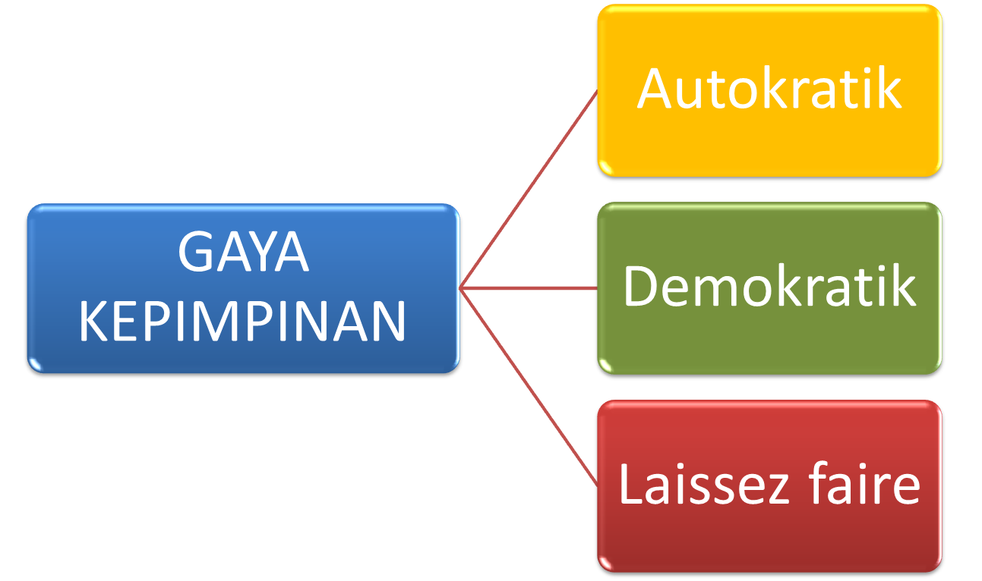

Slide 6
Gaya Kepemimpinan (leadership style)
Gaya Kepemimpinan Autokratis
(autocratic leadership style) segala keputusan berada di tangan pemimpin. Pendapat atau kritik dari bawahan tidak pernah dibenarkan. Pada dasarnya sifat yang dimiliki sama dengan gaya kepemimpinan dictator tetapi dalam bobot yang agak kurang.
Gaya Kepemimpinan Demokratis
(democratic leadership style) ditemukan peran serta bawahan dalam pengambilan keputusan yang dilakukan secara musyawarah. Hubungan dengan bawahan dibangun dengan baik
Segi positif dari gaya kepemimpinan ini mendatangkan keuntungan antara lain: keputusan serta tindakan yang lebih obyektif, tumbuhnya rasa ikut memiliki, serta terbinanya moral yang tinggi. Sedangkan kelemahannya : keputusan serta tindakan kadang – kadang lamban, rasa tanggung jawab kurang, serta keputusan yang dibuat terkadang bukan suatu keputusan yang terbaik.
Pada gaya kepemimpinan santai (laissez-faire leadership style) ini peranan pimpinan hampir tidak terlihat karena segala keputusan diserahkan kepada bawahan, jadi setiap anggota organisasi dapat melakukan kegiatan masing – masing sesuai dengan kehendak masing – masing pula.
Gaya Kepemimpinan Santai (laissez-faire leadership style)

Slide 7
Pemimpin yang Efektif
Seorang pemimpin yang efektif adalah seorang pemimpin yang dapat mempengaruhi orang lain agar dapat bekerja sama untuk mencapai hasil yang memuaskan bagi terjadinya perubahan yang bermanfaat

Slide 8
Menurut Ruth M. Trapper (1989 ), membagi menjadi 6 komponen :
Menentukan tujuan yang jelas, cocok, dan bermakna bagi kelompok.
Memilih pengetahuan dan ketrampilan kepemimpinan dan dalam bidang profesinya.
Memiliki kesadaran diri dan menggunakannya untuk memahami kebutuhan sendiri serta kebutuhan orang lain.
Berkomunikasi dengan jelas dan efektif.
Mengerahkan energi yang cukup untuk kegiatan kepemimpinan
Mengambil tindakan

Slide 9
PIMPINAN BERDASARKAN HIRARKI
Pimpinan tingkat pertama (Lower Manager)
Pimpinan tingkat menengah (Middle Manager)
Pimpinan puncak (Top Manager)

Slide 10
Pimpinan berdasarkan hirarki
Pimpinan tingkat pertama (Lower Manager)
Adalah pimpinan yang langsung berhubungan dengan para pekerja yang menjalankan mesin peralatan atau memberikan pelayanan langsung pada konsumen. Pimpinan ini diutamakan memiliki proporsi peranan technical skill yang terbesar dan konseptual skill yang terkecil.
Pimpinan tingkat menengah(Middle Manager)
Adalah pimpinan yang berada satu tingkat di atas Lower Manager. Pimpinan ini menjadi saluran informasi dan komunikasi timbal balik antara Lower Manager dan Top Manager, yakni pimpinan puncak (di atas Middle Manager) sehingga pimpinan ini diutamakan memiliki kemampuan mengadakan hubungan antara keduanya.
Pimpinan puncak (Top Manager)
Pimpinan puncak adalah manajer yang menduduki kewenangan organisasi tertinggi dan sebagai penanggung jawab utama pelaksanaan administrasi. Pimpinan ini memiliki proporsi peranan konseptual skill yang terbesar dan technical skill yang terkecil.

Slide 11
Tugas – tugas pimpinan
a. Sebagai pengambil keputusan b. Sebagai pemikul tanggung jawab c. Mengerahkan sumber daya untuk mencapai tujuan sebagai pemikir konseptual d. Bekerja dengan atau melalui orang lain e. Sebagai mediator, politikus, dan diplomat.

Slide 12
Kepemimpinan bidan
PELAYANAN YANG BERKUALITAS akan memberikan HASIL YANG BERKUALITAS yaitu
KEPUASAN PELANGGAN maupun PROVIDER
PELAYANAN YANG BERMUTU

Slide 13
Kepemimpinan dalam Pelayanan Kebidanan Bidan dituntut harus mampu menerapkan aspek kepemimpinan dalam organisasi & manajemen pelayanan kebidanan (KIA/KB), kesehatan reproduksi dan kesehatan masyarakat di komunitas dalam praktik kebidanan
(Perpres 14 tahun 2019)

Slide 14
Kepemimpinan dalam Pelayanan Kebidanan
Berperan serta dalam perencanaan pengembangan dan evaluasi kebijakan kesehatan.
Melaksanakan tanggung jawab kepemimpinan dalam praktik kebidanan di masyarakat.
Mengumpulkan, menganalisis dan menggunakan data serta mengimplementasikan upaya perbaikan atau perubahan untuk meningkatkan mutu pelayanan kebidanan di masyarakat.
Mengidentifikasi dan menyelesaikan masalah secara proaktif, dengan perspektif luas dan kritis.
Menginisiasi dan berpartisipasi dalam proses perubahan dan pembaharuan praktik kebidanan

Slide 15
Tugas pokok kepemimpinan
Menyatupadukan orang yang berbeda motivasinya dengan motivasi yang sama
Mengusahakan satu kelompok dinamis secara sadar
Menciptakan lingkungan kerja baik dan penuh integritas
Memberi inspirasi dan mendorong anggotanya untuk bekerja seefektif mungkin
Menumbuhkan kesadaran lingkungan yang senantiasa mengalami perubahan (dinamis)

Slide 16
Dalam menjalankan tugas bidan harus mempunyai prinsip
Cintai yang anda lakukan , lakukan yang anda cintai (love your do, do your love)
Jangan membuat kesalahan (don’t make mistake)
Orientasi kepada pelanggan (customer oriented)
Tingkatkan mutu pelayanan ( improved your service quality)
Lakukan yang terbaik ( do the best)

Slide 17
6. Bekerja dengan takut akan tuhan (work with reverence for the lord)
7. Berterima kasih kepada setiap masalah (say thanks to the problem)
8. Perubahan perilaku ( bahavior change)

Slide 18
Keterampilan bidan sebagai leader
Mengenali keterbatasan pengetahuan & keterampilan dan menolak setiap tugas atau tanggung jawab diluar wewenang & tanggung jawab bidan
Menerima tanggung jawab kepemimpinan dalam praktik kebidanan
Menggunakan kemampuan untuk berpikir secara pro aktif, perspektif luas & kritikal dalam konteks penyelesaian masalah

